Slide 1
My-Glows
余淼 刘卓 毛骏源 王香雯 顾荣健

Slide 2
目录
What: 图数据库，打标技术，可视化，TOBEDONE，数据一致性
Why: 数据一致性问题，可视化的改进
How: step 1. 复现 DisGraFS/TOBEDONE
step 2. 可视化优化
step 3. 解决数据一致性问题
step 4. 尝试做改进图数据库框架等优化

Slide 3
WHAT
01
图数据库，打标技术，可视化
什么是TOBEDONE？存在的问题：数据一致性…

Slide 4
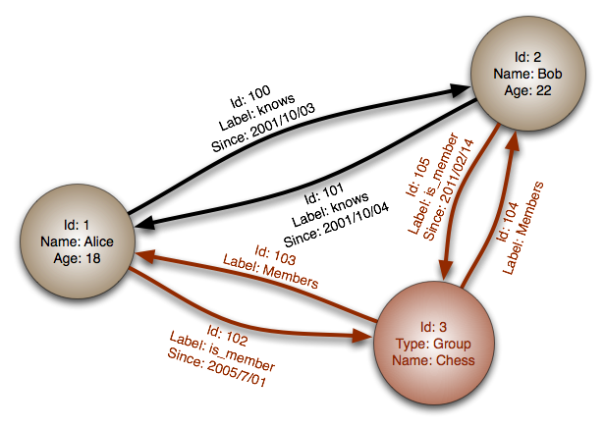
图数据库
打标技术
可视化

Slide 5
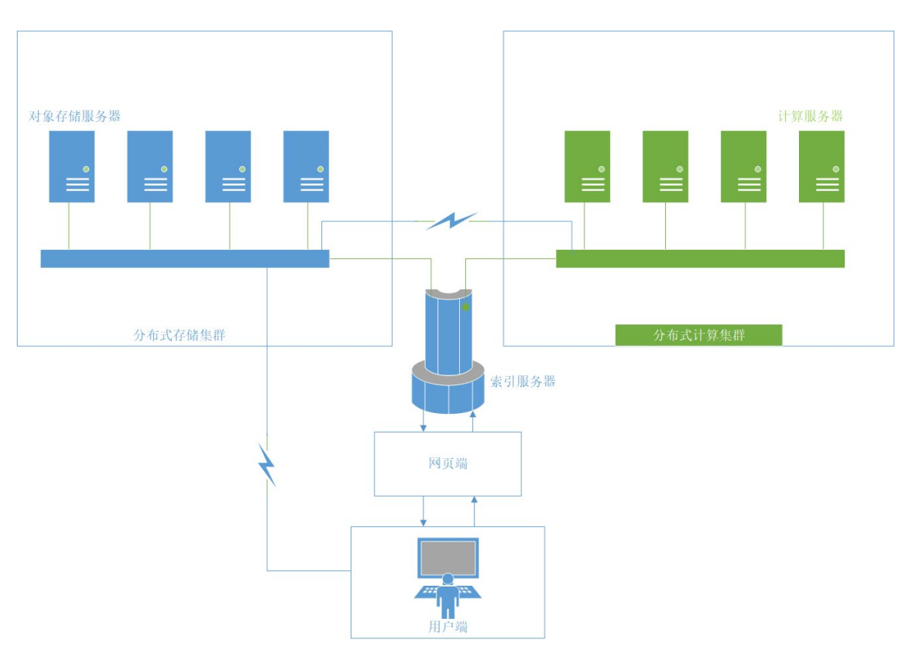
DisGraphFS
■ 分布式图文件系统
■ 五个模块

Slide 6
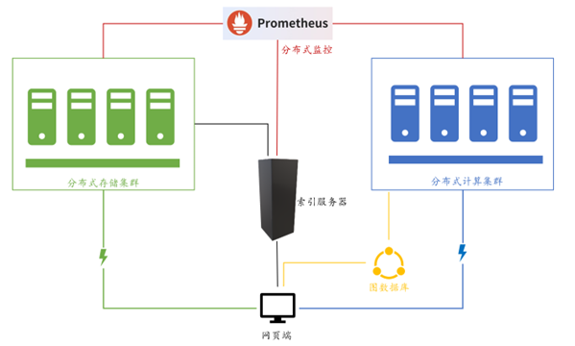
TOBEDONE

Slide 7
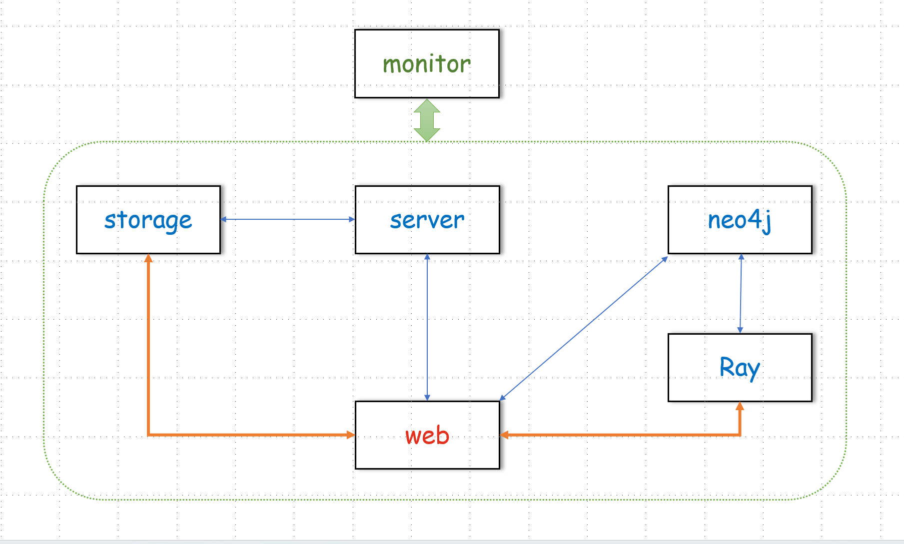
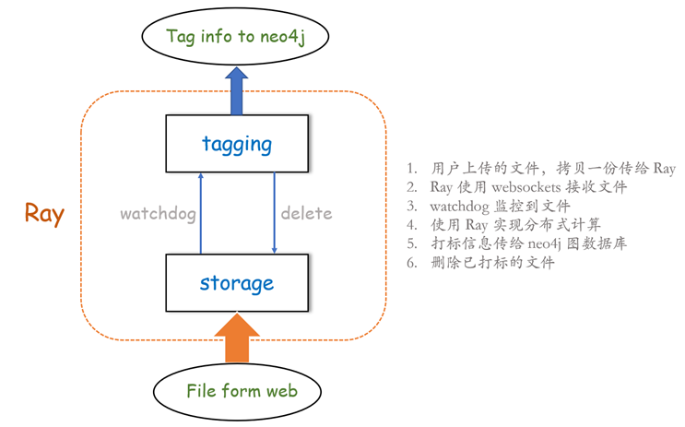
TOBEDONE节点抽象后的图示

Slide 8
关于数据一致性—什么是数据一致性
TOBEDONE等图文件系统存在的问题？

Slide 9
WHY
02
数据一致性的意义，可视化改进

Slide 10
为什么会有数据一致性问题？
数据竞争
操作顺序
网络延迟
丢失数据

Slide 11
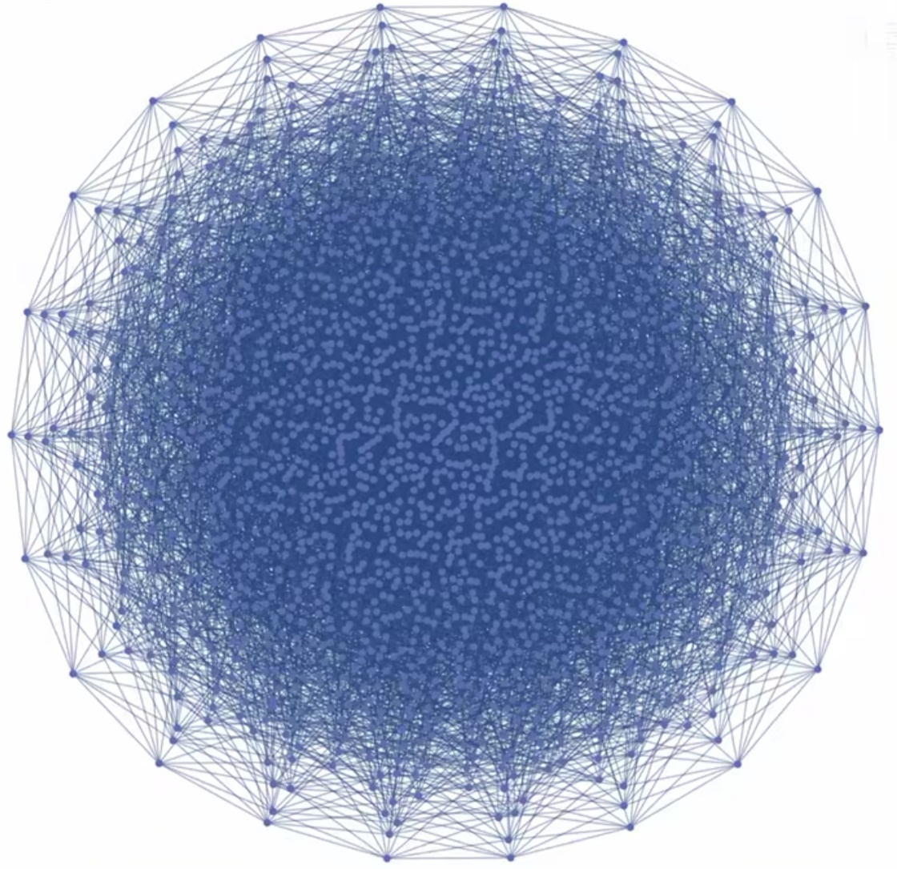
为什么要改进可视化？
■ 二维的可视化
vs
“多维”的可视化

Slide 12
HOW
03
项目主要分为5个步骤

Slide 13
总体的技术路线
1.复现往年项目x-TOBEDONE/DisGraphFS 并在此基础上研究架构
2.可视化优化
3..在往年项目基础上解决我们提出的一致性问题
4.尝试使用更好的图数据库框架
5.进一步探索做其他改进，并对项目分析评价

Slide 14
Step1 复现往年项目并研究架构
正在进行

Slide 15
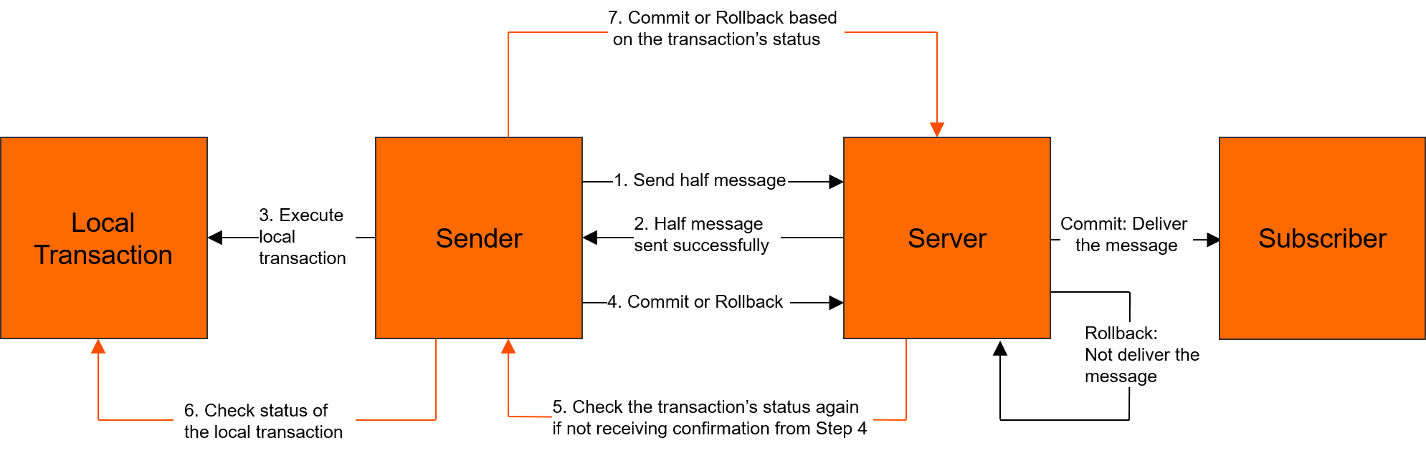
数据一致性问题的解决
事务消息工作流程

Slide 16
可视化的优化
打标技术与思路
图数据库相关

Slide 17
谢谢！
Q & A

